Slide 1
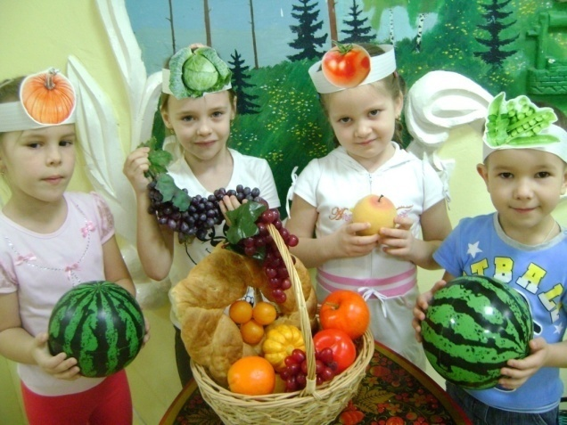
Витамины – наши лучшие друзья
Автономное учреждение дошкольного образования муниципального образования Заводоуковский городской округ
«Центр развития ребёнка - детский сад «Золушка»
Участники проекта: воспитанники старшей группы № 3.
Руководитель
тематического проекта:
Музыкальный
руководитель
Хатющенко О.А.
г.Заводоуковск 2015 г.

Slide 2
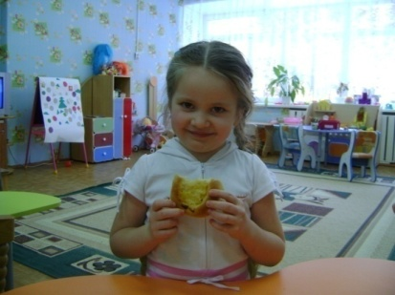
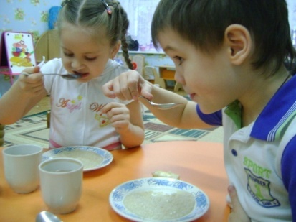
Цель: Формировать у ребёнка представления о здоровом питании. Задачи:
1. Познакомить с основными понятиями «витамины»
2.Закрепить понятие «овощи и «фрукты»
3.Расширить знания о правилах питания.
4.Просветить и приобщить родителей к проблеме правильного питания.

Slide 3
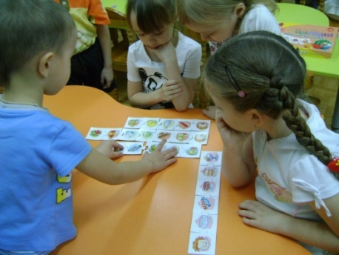
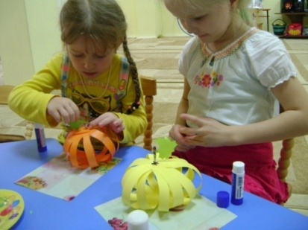
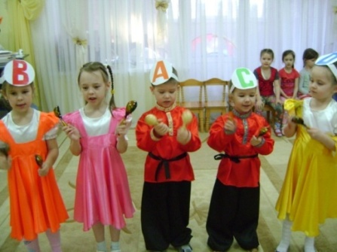
Актуальность:
Получение новых знаний о пользе здорового питания путём вовлечения ребёнка в творческо-познавательный процесс.

Slide 4
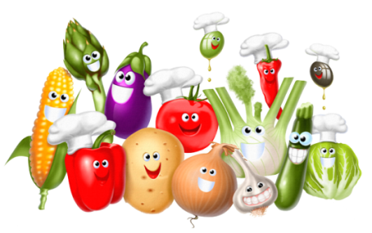
1.Этап Подготовительный.
- Определение темы проекта.
- Сбор информации.
(Сказки, загадки, пословицы. Поговорки о витаминах)

Slide 5
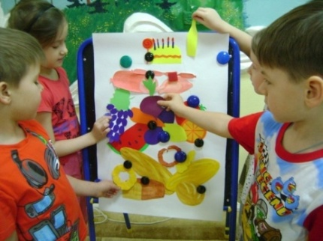
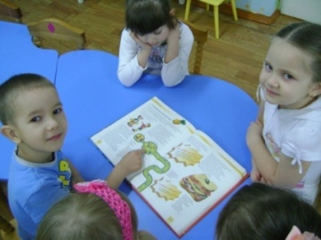
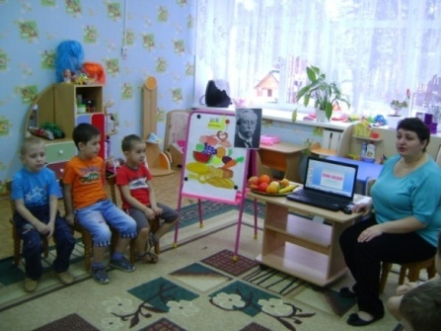
2 Этап . Практический
Изучали пирамиду питания.
Рассматривали как проходит пища по организму человека
Смотрели фильм о «витаминах»

Slide 6
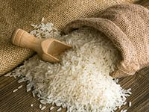
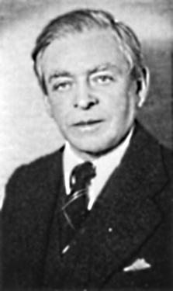
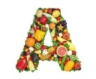
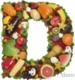
Оказывается…
«витамины» появились..
Учёный К,Функ вывел новое целебное вещество из риса, которое назвал «Витамины» .
Появились новые названия витаминов:

Slide 7
Экскурсия на кухню
Повара рассказали нам какие полезные витамины содержаться в кашах, в супе и рагу.

Slide 8
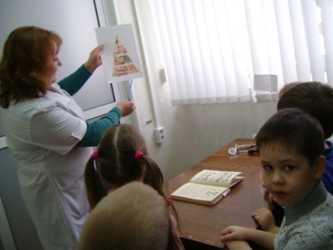
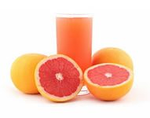
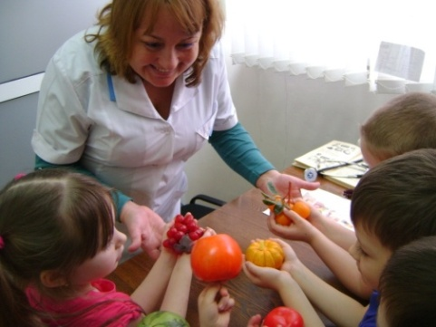
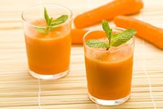
Побывали в медицинском кабинете
Узнали какие витамины самые важные для развития ребёнка.
Какие витамины содержатся в соках и чем они полезны

Slide 9
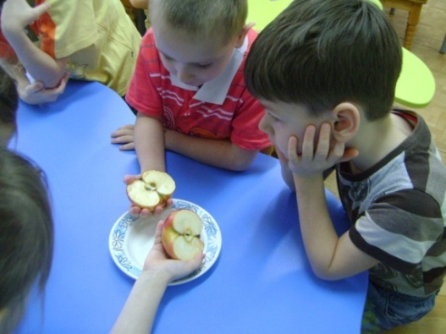
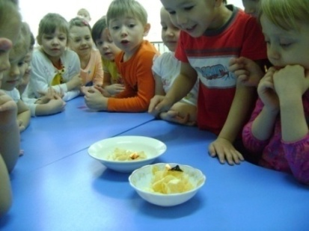
Опыты. Наши открытия.
Разрезанное яблоко чернеет, потому, что оно окисляется кислородом воздуха, так как в яблоке содержится состав железа.
Чипсы горят, это говорит об избытке масла вредного для здоровья ребёнка.

Slide 10
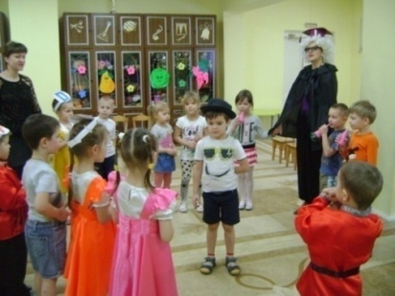
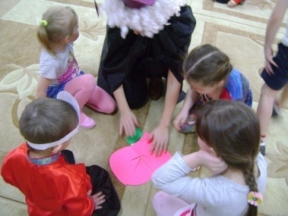
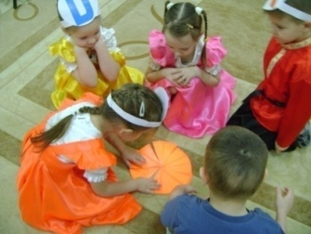
В гости к профессору Пилюлькину

Slide 11
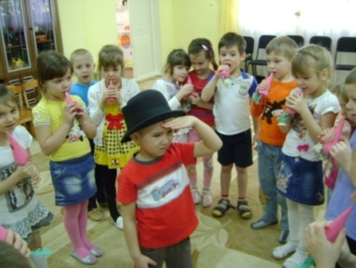
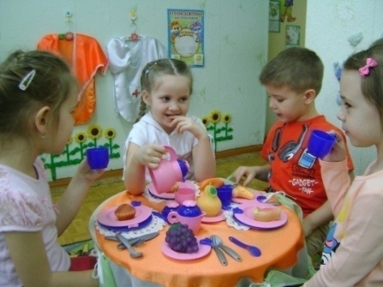
Наши любимые игры:
«Зайцы в огороде»
«Магазин»
Кафе «Сладкоежка»

Slide 12
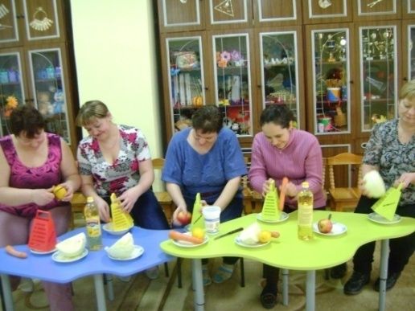
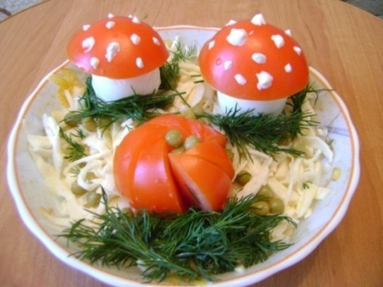
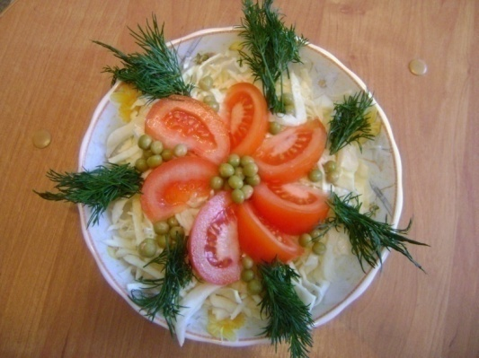
Салат «Витаминный» готовят наши мамы.
Рецепт:
Капуста
1.Помидор
1.Морковь
Зелень
1.с.л. Масла
1 ч.л.Соли

Slide 13
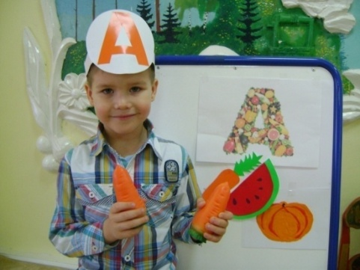
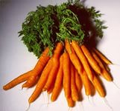
Витамин «А»
Помни истину простую:
Лучше видит только тот,
Кто жуёт морковь сырую
Или пьёт морковный сок!

Slide 14
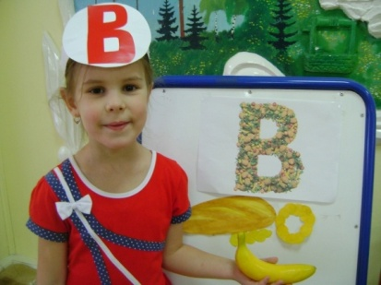
Витамин «В»
Очень важно спозаранку
Есть на завтраки овсянку
И за день поесть немножко,
Яблоко , свеклу, картошку.

Slide 15
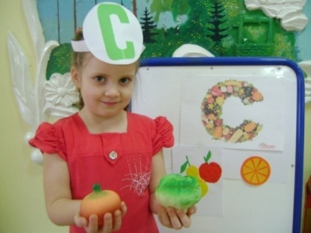
Витамин «С»
От простуды и ангины
Помогают витамины,
Ну а лучше съесть лимон,
Хоть и очень кислый он.

Slide 16
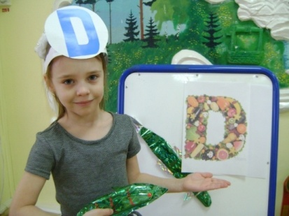
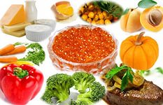
Витамин «Д»
Я полезный витамин
Вам, друзья, необходим!
Кто морскую рыбу ест,
Тот силён как Геркулес!
Если рыбий жир полюбишь
Силачом тогда ты будешь!

Slide 17
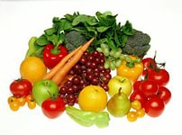
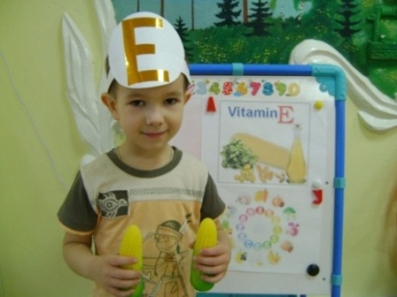
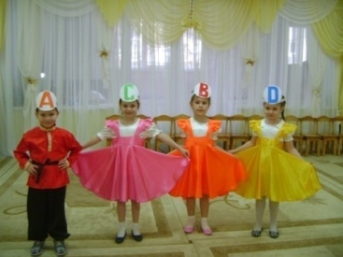
Вывод:
Витамины – просто чудо!
Сколько радости несут:
Все болезни и простуды
Перед ними упадут,
Вот поэтому всегда
Для нашего здоровья
Полноценная еда –
Важнейшее условие!

Slide 18
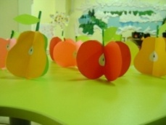
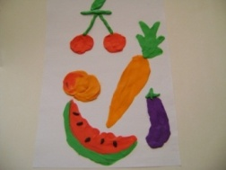
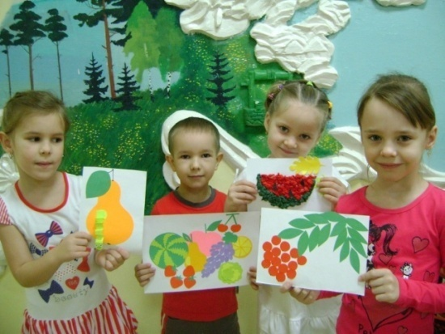
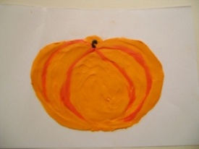
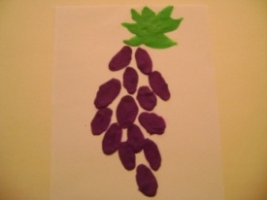
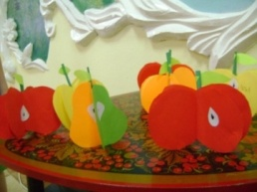
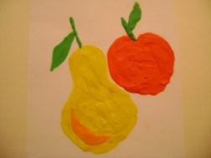
Творческая гостиная

Slide 19
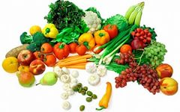
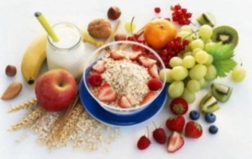
Пословицы и поговорки :
За ягодами поёдёшь – здоровье найдёшь.
Зелень на столе – здоровье на 100 лет.
Яблоки на ужин и враг не нужен.
Лук от семи недуг.
Как питаешься, так и улыбаешься

Slide 20
Источники информации:
1. «Витамины для всех возрастов»
В.Прозоровский
2. «Витамины целители» К.Обербайм
3. «Живая пища» А.Смалин
4. «Загадки про витамины.» В.Смагин
5. «Звёздный витамин» Н.Горкавич
6. «Целительная сила витаминов»
М.Сужинский
7. «Цедкик и азбука витаминов»
Н.Гном

